Slide 2
Терроризм -
запугивание, подавление противников, физическое насилие, вплоть до физического уничтожения людей совершением актов насилия (убийства, поджоги, взрывы, захват заложников).

Slide 3
Понятие “терроризм”, “террорист”, появилось во Франции в конце 18 века. Так называли себя якобинцы, причем всегда с положительным оттенком. Однако во время Великой французской революции слово “Терроризм” превратилось в синоним преступника. До самых недавних пор понятие “терроризм” уже означало спектр различных оттенков насилия.

Slide 4
В 1881 году народовольцами с помощью самодельной бомбы был убит царь Александр II.
В 1911 году был убит агентом охранки председатель Совета министров
П.А. Столыпин. В период 1902-1907 гг. террористами в России были осуществлены около 5,5 тысяч террористических актов. Жертвами их стали министры, депутаты Государственной Думы, жандармы, полицейские и прокурорские работники.

Slide 5
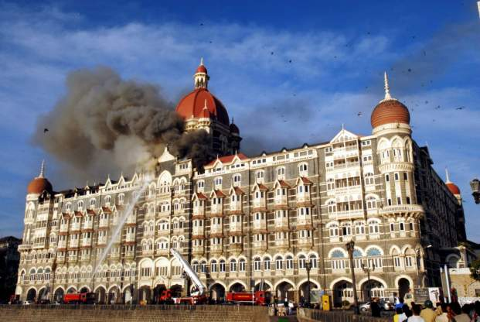
Националистический Религиозный Политический
Типы современного терроризма :

Slide 13
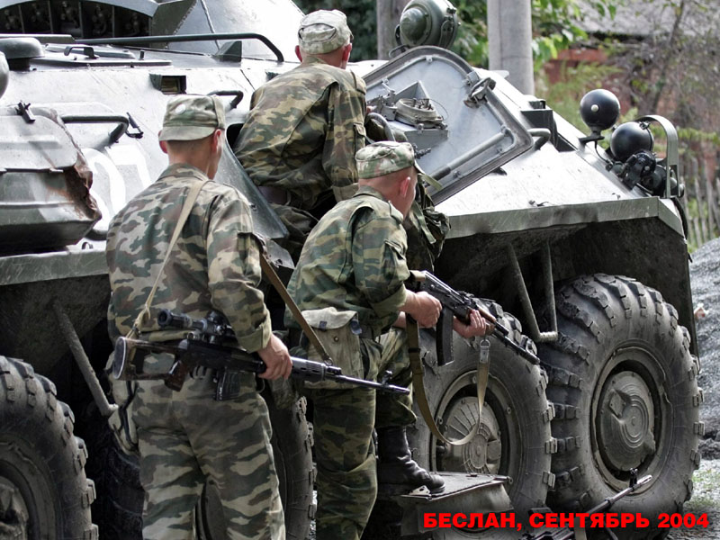
Беслан
В 8 утра 1 сентября 2004 года в районе села Хурикау, пример-но в 60 км от Беслана, вооруженные люди остановили местного участкового, майора милиции и посадили его в свою машину.

Slide 16
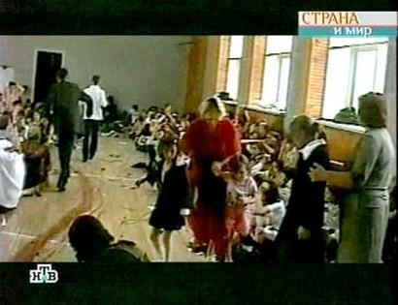
Боевики потребовали прекращения войны в Чечне и вывода войск с территории республики.
Около трех суток детей держали в здании школы.
Дети просили пить, но воды им не давали.

Slide 17
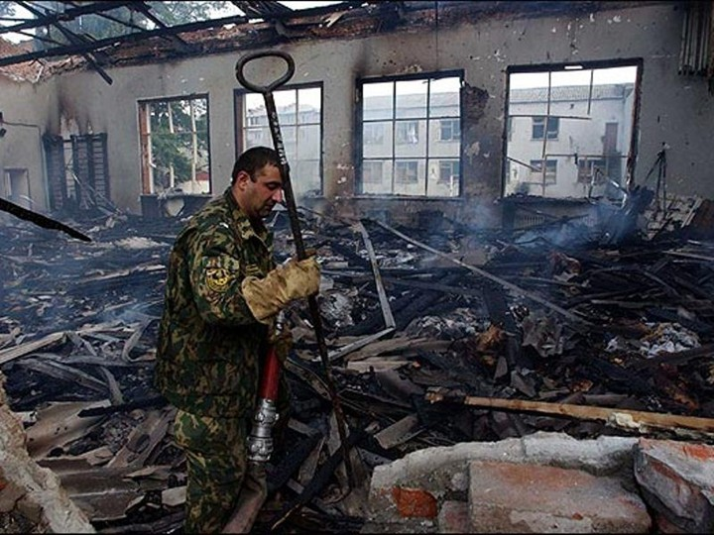
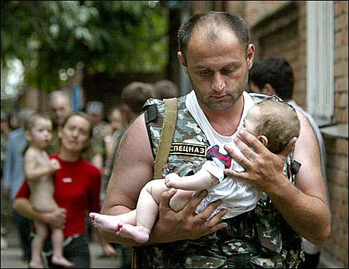
3 сентября в школе произошёл взрыв, после чего начался штурм здания. 334 человека погибли, из них 186 детей, 17 учителей и 12 сотрудников силовых структур. Свыше 800 человек были ранены. Количество боевиков разнится от 28 до 33. Все они погибли, кроме одного – Нурпаши Кулаева. Он был арестован и приговорен к пожизненному заключению.

Slide 18
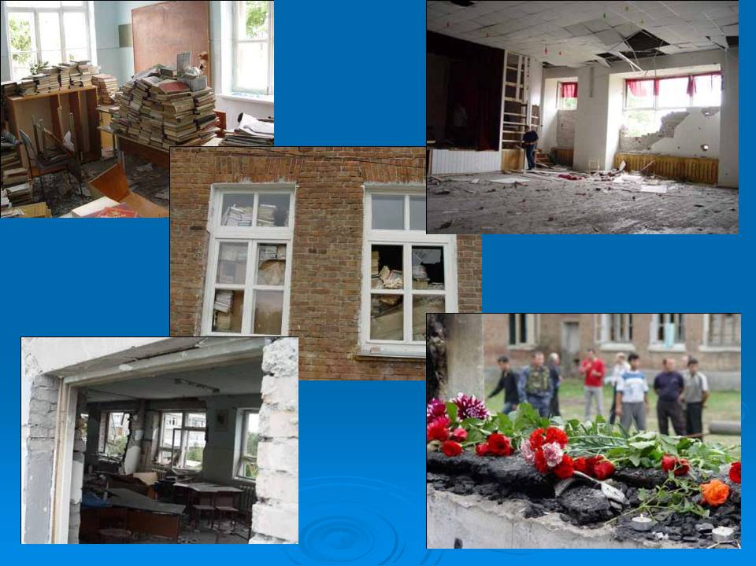

Slide 19
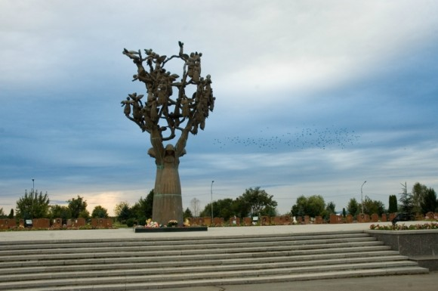
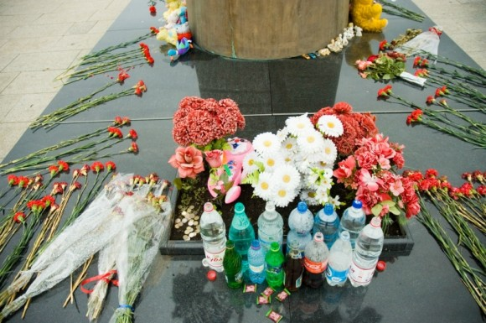
На кладбище установлен памятник жертвам Беслана «Древо скорби», представляющий из себя четырех держащихся за руки матерей, над которыми, как птицы, летят в небо души погибших детей. Под этим памятником похоронены фрагменты тел детей — все, что не опознали, похоронили здесь.
Около кладбища поставлен традиционный армянский глиняный крест, рядом — глиняное изображение фонтана с надписью «Умоляем, дайте воды».
На кладбище, к памятникам, к могилам приносят цветы, воду и игрушки.

Slide 20
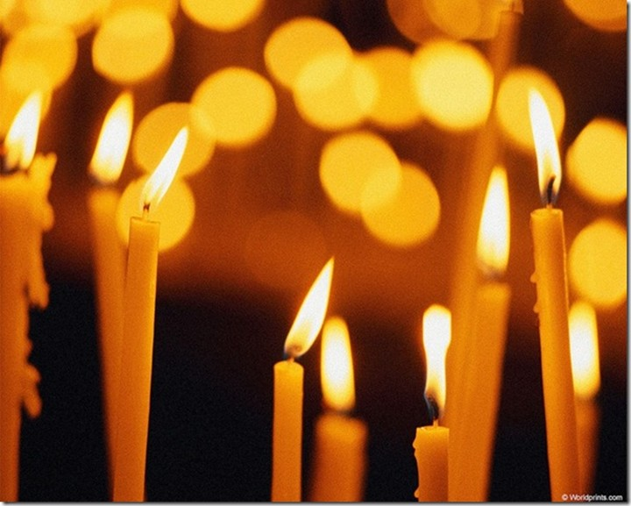
Каждый год 3 сентября ровно в 13:05 (время детонации первой бомбы в спортзале) в мемориальном комплексе Беслана после удара колокола в небо взлетает 335 белых шаров, которые символизируют души погибших. Перед разрушенным зданием школы вечером зажигают свечи, которые горят до утра.

Slide 21
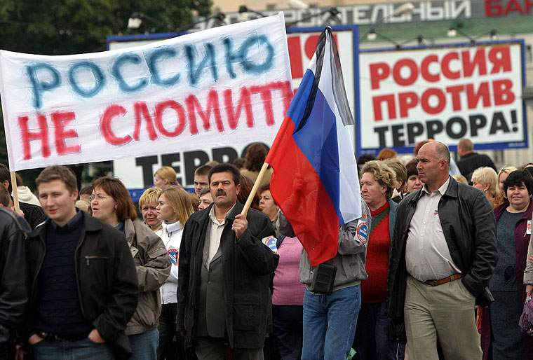
3 сентября, В День солидарности борьбы с терроризмом россияне вспоминают всех погибших в ходе террористических актов: в Буденновске, Беслане, Первомайском, Волгограде и других. Общее горе и боль сближает людей и укрепляет их желание бороться с любыми проявлениями террора в мире.

Slide 22
Важнейшей предпосылкой эффективной борьбы с терроризмом наряду с мерами правоохранительных органов спецслужб, является умение граждан противостоять терактам, правильно себя вести в условиях этой опасности.

Slide 27
Федеральный закон "О противодействии терроризму" от 06.03.2006 N 35-ФЗ
Настоящий Федеральный закон устанавливает основные принципы противодействия терроризму, правовые и организационные основы профилактики терроризма и борьбы с ним, минимизации и (или) ликвидации последствий проявлений терроризма, а также правовые и организационные основы применения Вооруженных Сил Российской Федерации в борьбе с терроризмом.

